Slide 1
Iniciativas de apoyo a reguladores sectoriales de la región
Octubre 2022

Slide 2
Contenido
DESAFIOS
LECCIONES APRENDIDAS
INICIATIVAS DE APOYO - CAF
REFLEXIONES FINALES

Slide 3
1. DESAFÍOS
Regulación
motivar cambios en el comportamiento de los actores
impactar en el desempeño de la provisión de los servicios
fomentar inversiones que conjuguen expansión y gestión de la demanda
promover mejora O&M
facilitar modelos de prestación alternativos en áreas vulnerables
Gerencia de Desarrollo Urbano y Economías Creativas

Slide 4
2. LECCIONES APRENDIDAS
1. No se efectúa análisis de impacto regulatorio
2. Planificación sectorial disociada de la política financiera
3. Propuestas de políticas públicas no necesariamente fortalecen la institucionalidad
4. Política pública ausente conduce a soluciones poco eficientes
5. Regulación débil no apuntala sostenibilidad de los servicios
Gerencia de Desarrollo Urbano y Economías Creativas

Slide 5
2. LECCIONES APRENDIDAS
6. No se realiza evaluación a los impactos de las políticas públicas
7. Indispensable mejorar eficiencia y calidad de la inversión (combinación inversiones “grises” y “verdes”)
8. Débil coordinación y articulación entre entidades y actores clave
9. Ausencia de diálogo sectorial para construir soluciones eficientes a problemas comunes
Gerencia de Desarrollo Urbano y Economías Creativas

Slide 6
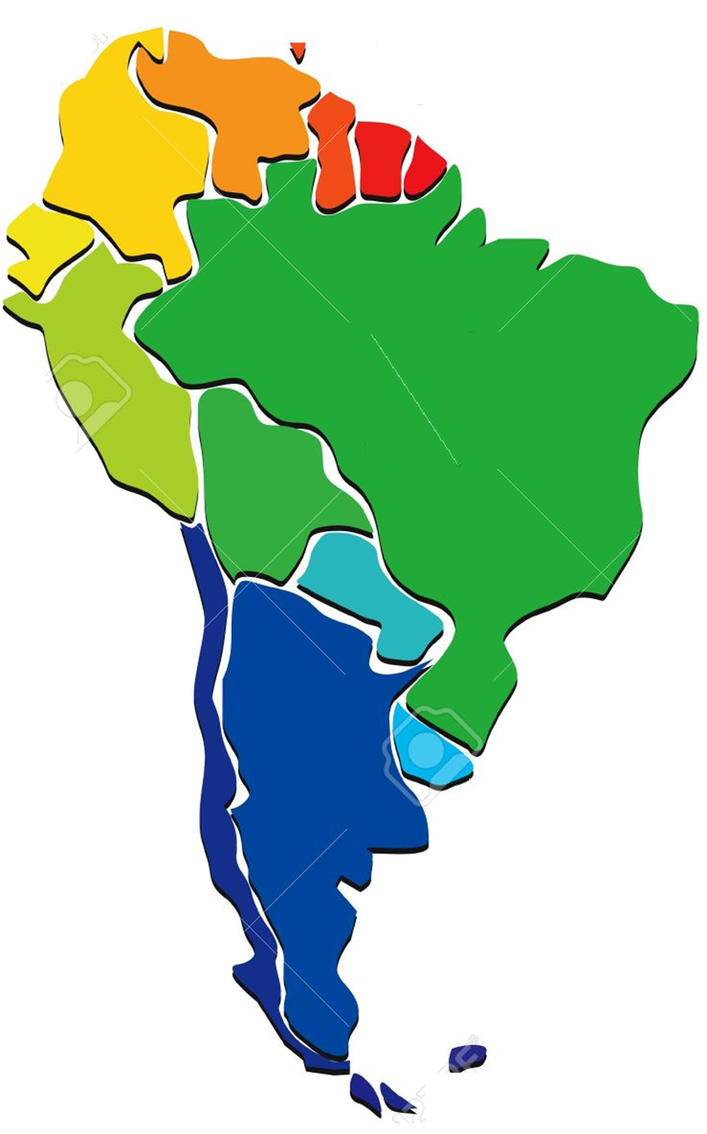
3. CAF - INICIATIVAS APOYO
COLOMBIA
Medidas regulatorias - Costo Medio Inversión
4^{ta} Etapa Regulatoria
ECUADOR
URUGUAY
Regulación uso eficiente y calidad del agua
Descentralización ARCA
Alianzas Público-Comunitarias y Comunitarias-Comunitarias
Planes de seguridad del agua

Slide 7
3.1 Costo Medio Inversión - 4ta Etapa Regulatoria
País: Colombia
Beneficiario: Comisión Regulación de Agua Potable y Saneamiento Básico (CRA)
Cofinanciamiento: GIZ
Objetivo:
Proponer herramientas específicas en el componente de inversión del próximo marco tarifario para grandes prestadores.
Resultados obtenidos:
Análisis del impacto de las medidas regulatorias implementadas por COVID-19 y propuesta de optimización (experiencias internacionales).
Recomendaciones para optimizar el diseño de planes de inversión que incentiven mayor ejecución y soluciones basadas en la naturaleza.
Propuesta de parámetros de remuneración de la infraestructura existente y los planes de inversión, tasa de descuento.
Estado actual: estudios concluidos.

Slide 8
3.2 Fortalecimiento ARCA
País: Ecuador
Beneficiario: Agencia de Regulación y Control del Agua (ARCA)
Fuente: Apoyo de CAF mediante Operación de crédito (MAATE) y CT (ARCA)
Objetivos:
Definir instrumentos regulatorios para el control de la calidad del agua para consumo humano y su uso eficiente.
Desarrollar estrategia para el proceso de descentralización del ARCA en territorio con base a un enfoque de cuenca.
Resultados obtenidos:
Resoluciones aprobadas por el Directorio de ARCA:
- Control de la gestión del uso eficiente del agua potable.
- Calidad del agua para el consumo humano.
Aprobación esquema Análisis de Presencia Institucional en el Territorio (APIT).
Estado actual: iniciativas concluidas

Slide 9
3.3 Conformación Alianzas Público - Comunitarias
País: Ecuador
Beneficiario: Agencia de Regulación y Control del Agua (ARCA)
Cofinanciamiento: GIZ
Objetivos:
Desarrollar metodología para conformación de alianzas público-comunitarias o comunitarias-comunitarias.
Elaborar guía técnica para adecuación de tarifas y modelos de alianza.
Diseñar herramientas de acciones regulatorias en la gestión comunitaria.
Resultados esperados:
Metodología para la implementación de alianzas basada en eficiencia en la gestión y sostenibilidad, gobernanza y procesos participativos.
Guía técnica adecuación de tarifas acordes a la realidad socio-cultural de la gestión comunitaria.
Proyecto Piloto validación de las herramientas que faciliten la aplicación de propuestas regulatorias.
Estado actual: en implementación

Slide 10
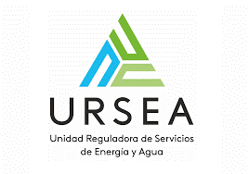
3.4 Desarrollo Instrumentos Regulatorios Energía y Agua
País: Uruguay
Beneficiario: Unidad Reguladora de Servicios de Energía y Agua (URSEA)
Objetivo:
Ampliar y actualizar el marco normativo y los instrumentos regulatorios de los servicios de energía y agua en Uruguay.
Productos obtenidos:
Reglamento Planes de Seguridad del Agua (PSA) elaborado y aprobado.
Cronograma de implementación de los PSA de acuerdo con los requisitos establecidos en el Reglamento.
Estrategia de fiscalización por parte de URSEA a los efectos de verificar la adecuada implantación de los PSA en los sistemas de abastecimiento.
Estado actual: concluida en 2019

Slide 11
REFLEXIONES FINALES
Apoyo a los reguladores para desarrollar sus capacidades y fortalecerlos.
Criterios de gradualidad y generación de escalas.
Incentivos para motivar cambios que impacten en el desempeño de los operadores.
Trabajar propuestas que faciliten la implementación de políticas públicas:
Fortalecimiento prestadores comunitarios (rurales y periurbanos).
Cambio climático y eficiencia.
Creación de plataformas regulatorias regionales.
Armonizar las normativas con visión de GIRH y de acuerdo a las posibilidades del país (economía circular, eficiencia energética, calidad del agua, niveles de tratamiento, entre otros).
Modificar el enfoque de las regulaciones de restricciones a incentivos.

Slide 12
Diagnóstico sectorial, objetivos específicos y líneas
Detrás de todo lo que hacemos estás tú

Slide 13
www.caf.com @AgendaCAF

